Slide 1

Современные медитации в бизнесе и личной жизни. Неявное управление событиями.
Марина Михеева
Александр Михеев
Центр бизнес-консультирования и образования «Altway»

Slide 2
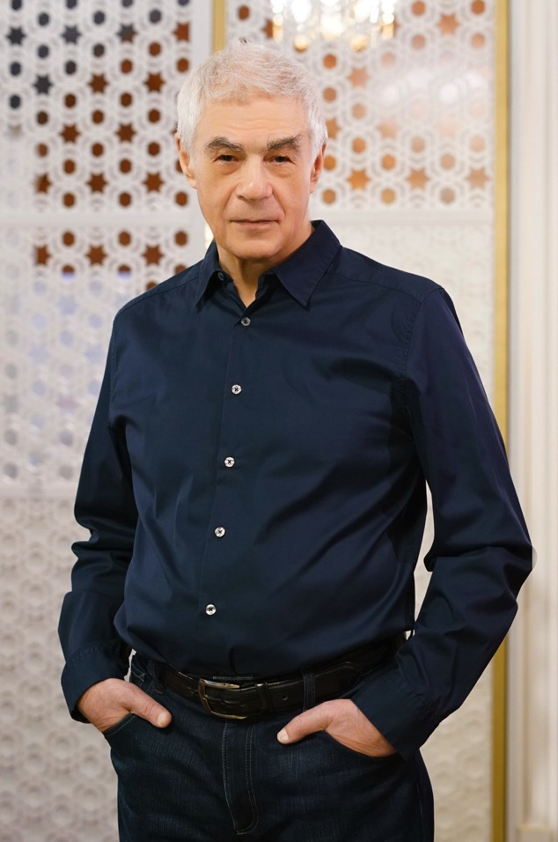
О направлении:
«Квантовый путь познания» авторское направления Марка Пальчика.
Направление возникло на стыке идей квантовой физики,
психологии и древних духовных традиций.
Это современное направление в психологическом
и бизнес-консультировании,
в котором каждая внешняя проблема человека –
сигнал о его внутренних проблемах и ограничениях.
Более того проблемы и трудности в таком подходе
служат источником внутреннего роста и развития

Slide 3
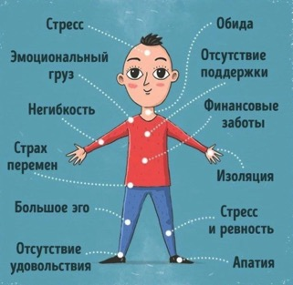
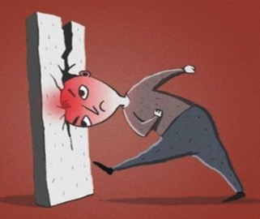
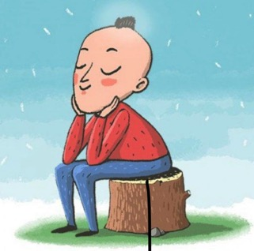
Как решаются проблемы:
Любая проблема переживается как ощущение
Ощущение – это распавшаяся энергия
Цель медитации – восстановить распавшуюся энергию

Slide 4
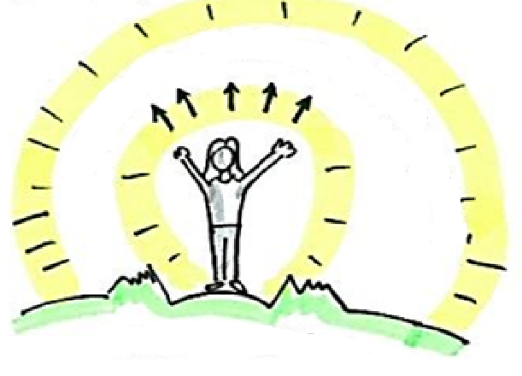
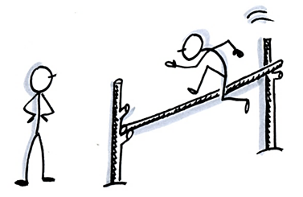
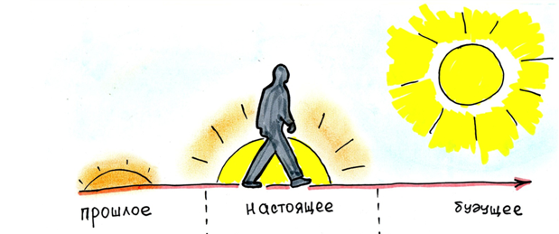
Личная сила
Концентрация и расфокусировка вместе составляют личную силу
Любая сложность, с которой мы сталкиваемся, требует от нас развития концентрации и расфокусировки
По мере преодоления препятствий в нашей профессиональной деятельности или личной жизни мы накапливаем личную силу и повышаем уровень осознанности

Slide 5
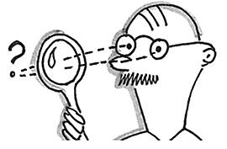
Концентрация и расфокусировка
Расфокусировка – это способность воспринимать информацию
Концентрация – это способность направлять внимание на конкретный объект и воздействовать на него
Чем сильнее наша расфокусировка, тем больший объем информации мы способны удерживать во внимании
Чем выше наша концентрация, тем большие усилия мы способны вложить в действие
Это две исходные способности нашего сознания
Кроме них на базовом уровне нет ничего - как на атомном уровне вселенной нет ничего, кроме положительного заряда и отрицательного

Slide 6
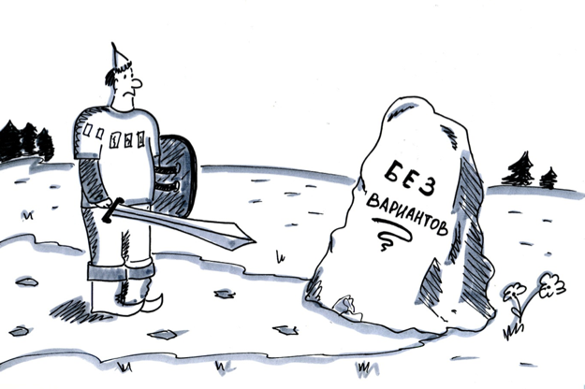
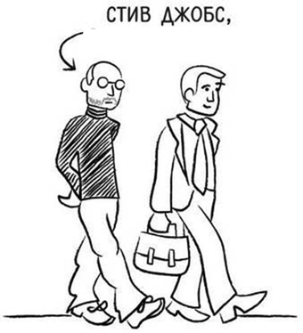
Внешние сложности связаны с недостатком личной силы
Все проблемы с которыми мы сталкиваемся в своей деятельности являются следствием недостатка концентрации или расфокусировки
Недостаток расфокусировки проявляется:
мы не можем удержать все процессы в поле внимания
забываем информацию
не в состоянии понять новую концепцию
не видим всех возможностей выхода из затруднения и пр.
Если компания растет быстрее нашей способности к расфокусировке,
то мы теряем контроль над ней
Пример:
Стив Джобс слишком увлекся производством Apple III и Apple Lisa, и не заметил накопившейся усталости в совете директоров. В результате чего, был уволен из собственной компании.
Джерри Янг так же был отстранен от руководства собственной компанией Yahoo!, после того, как допустил несколько крупных промахов. Основатели Bloodhound Technologies не получили денег от продажи компании за 82,5 миллиона долларов, так как потеряли контроль над выпуском акций компании.

Slide 7
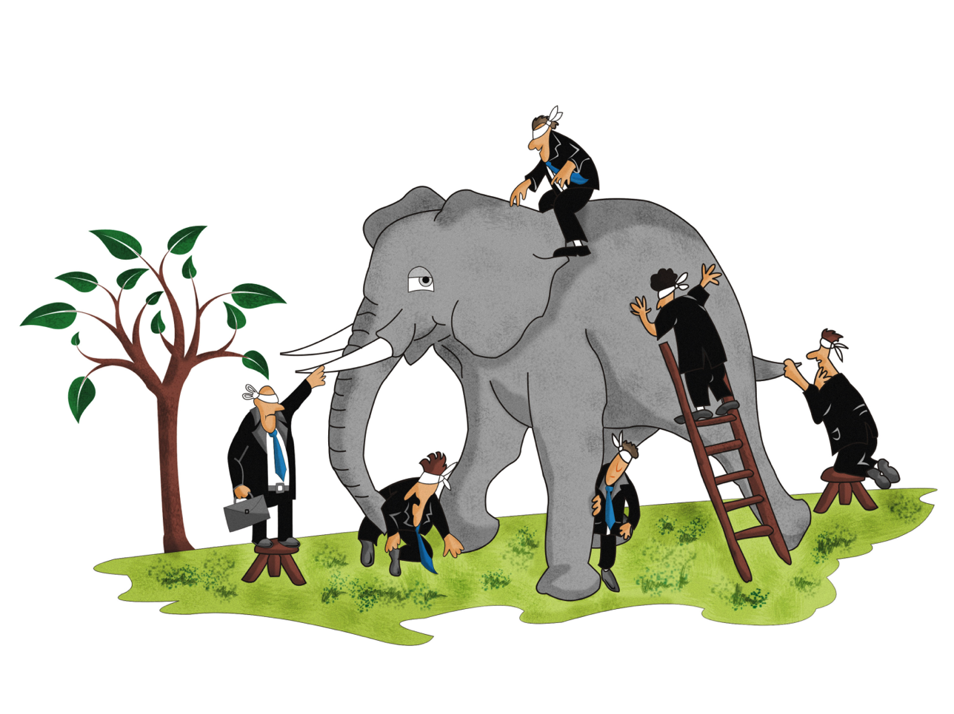

Slide 8

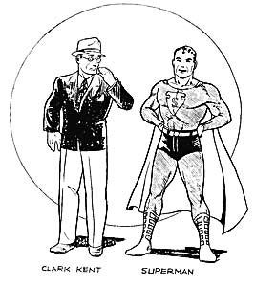
Внешние сложности связаны с недостатком личной силы
Недостаток концентрации проявляется:
в неспособности доводить начатое дело до конца
приложить достаточно усилий для достижения результата
быть настойчивым
проявлять волю и дисциплинированность
Часто из-за нехватки концентрации часто мы не доходим нескольких шагов до успеха.
Пример:
Джерри Сигел и Джо Шустер продали права на образ Супермена за 130 долларов.
Kodak были пионерами в цифровой фотографии, но не смогли вовремя вывести технологию на рынок.
Маск, Зингер, Хилтон – люди преодолевшие сопротивление среды благодаря своей концентрации.

Slide 9
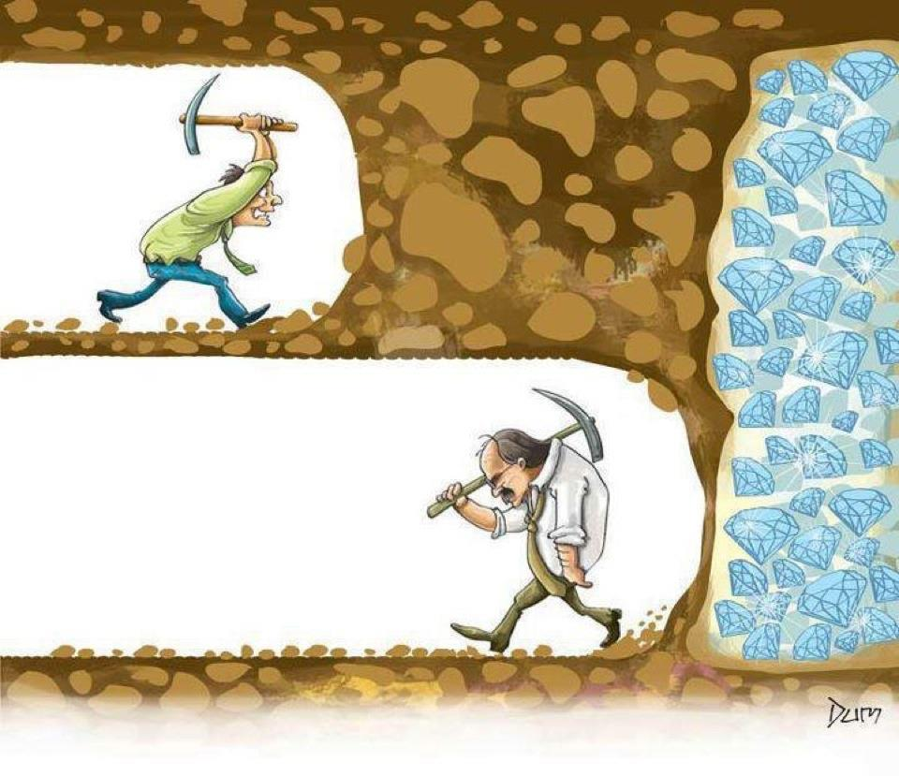

Slide 10

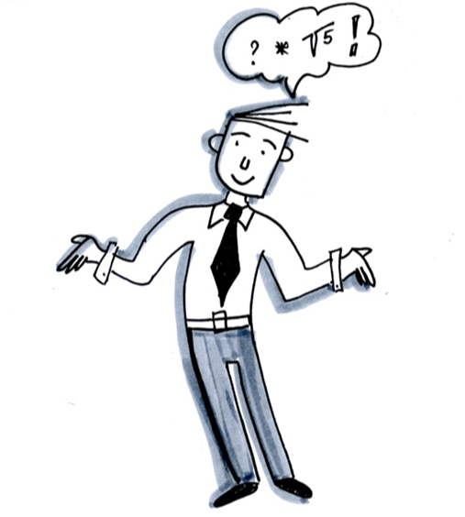
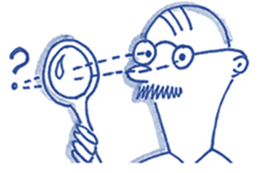
Медитация – взаимодействие концентрации и расфокусировки
Расфокусировка
Нужна, что бы почувствовать суть проблемы, какая энергия вовлечена и почему распалась.
Концентрация
Энергия всегда восстанавливается под воздействием концентрации.

Slide 11
Уровни осознанности (слои)
8 слой
Миссия
7 слой
Ценности
События
6 слой
5 слой
Интеллект
Обыденное мышление
4 слой
3 слой
Эмоции
Ощущения
2 слой
Физическое тело
1 слой
Notes:
Я бы добавила слайд с проблемами каждого слоя – что скажешь?

Slide 12
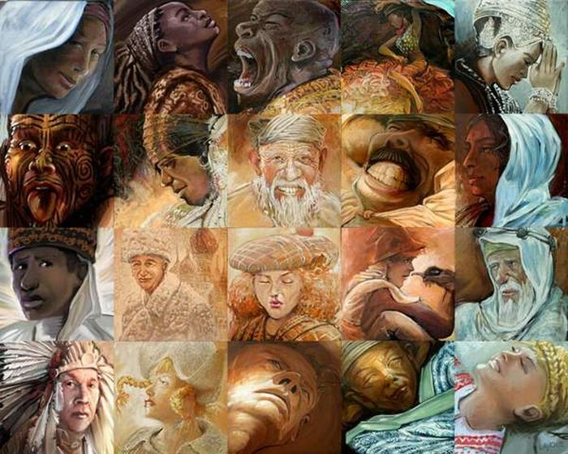
Метафора уровней осознанности

Slide 13
Проблемы разных уровней осознанности:
8 слой
– стратегический выбор
7слой
6 слой
– препятствия в бизнесе, тупики
5 слой
– проблема выбора
4 слой
– договоренности, правила
3 слой
– конфликты
2 слой
– болезни, симптомы
1слой
Notes:
Я бы добавила слайд с проблемами каждого слоя – что скажешь?

Slide 14
Уровни зрелости:
8 слой
– зрелые
7слой
6 слой
– взрослые
5 слой
– юноши
4 слой
– подростки
3 слой
– дети
2 слой
1слой
Notes:
Я бы добавила слайд с проблемами каждого слоя – что скажешь?

Slide 15

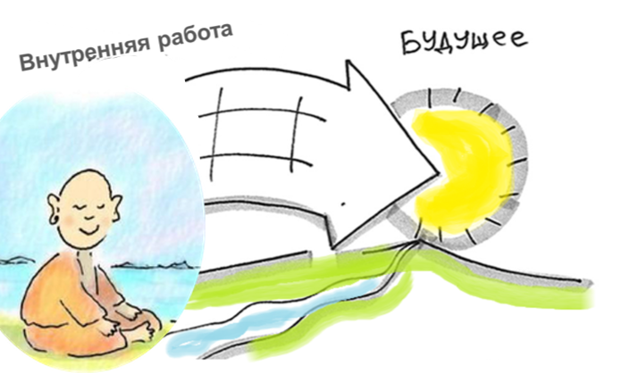

Решение задач с помощью внутренней работы:
Формулировка проблемы
Осознание, как проблема представлена в ощущениях
Проблема разрешается или уточняется
Изменение ощущений с помощью медитации
Действие в контексте из нового состояния

Slide 16
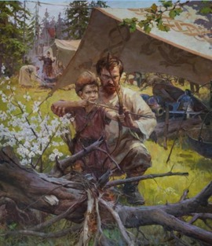
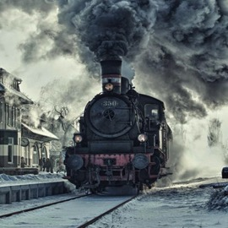

Рост скоростей в мире
1 этап: время жизни технологии во много раз больше жизни человека
2 этап: время жизни технологии приблизительно равно жизни человека
3 этап: время жизни технологии на много короче жизни человека

Slide 17
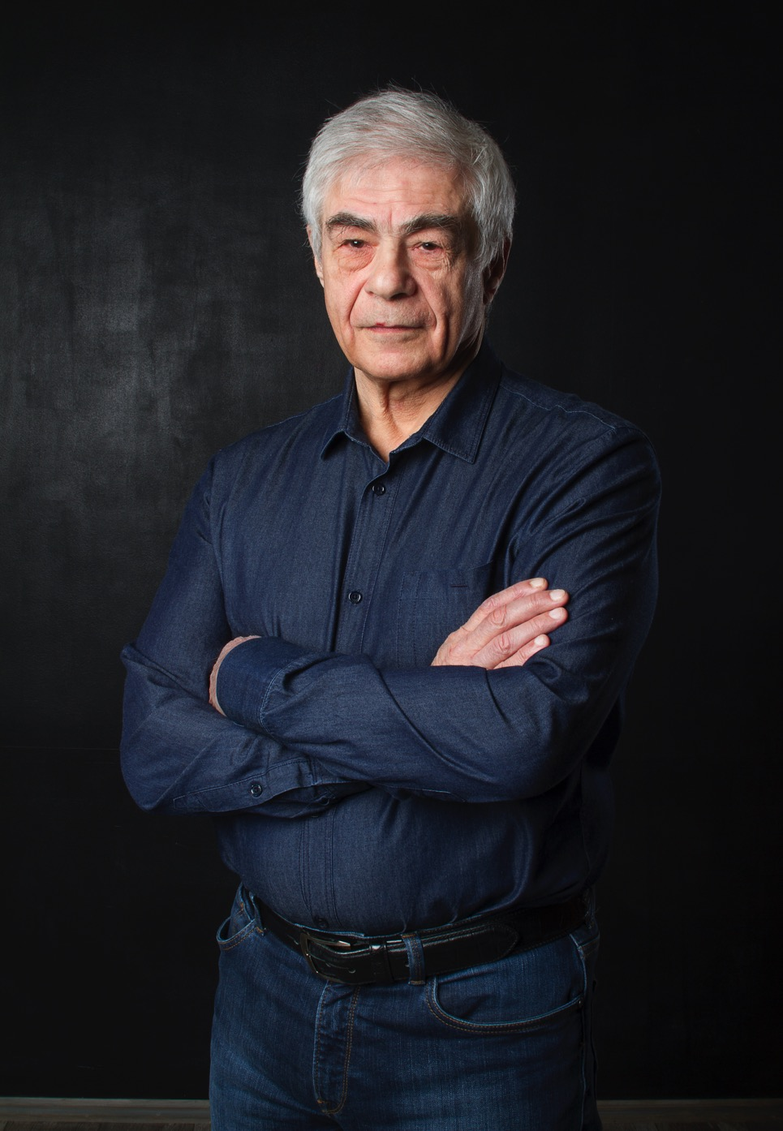
«У каждого из нас достаточно силы, что бы решить любую сложность в своей жизни».
Марк Пальчик

Slide 18
Подробнее ознакомиться с направлением «Квантовый путь развития» можно на сайте altway.ru.
Спасибо за внимание!

